Slide 1
穿插知识点：使用第三方库进行字段验证

Slide 2
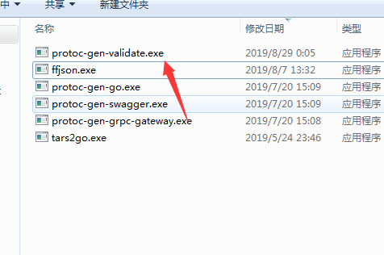
介绍一个第三方社区库
https://github.com/envoyproxy/protoc-gen-validate
安装
go get -u github.com/envoyproxy/protoc-gen-validate

Slide 3
举例
import "validate.proto";
……
float order_money=4 [(validate.rules).float.gt = 1];

Slide 4
增加编译选项(网关)
protoc --go_out=plugins=grpc:../services --validate_out=lang=go:../services Models.proto

Slide 5
欢迎加入我们的QQ群
程序员在囧途教育QQ群
1、主群：606976586

